Slide 1
Лабораторная работа 5
Построение графиков
Цвелев С.А. НПИбд-01-22

Slide 2
Цель работы
Основная цель работы — освоить синтаксис языка Julia для построения графиков.

Slide 3
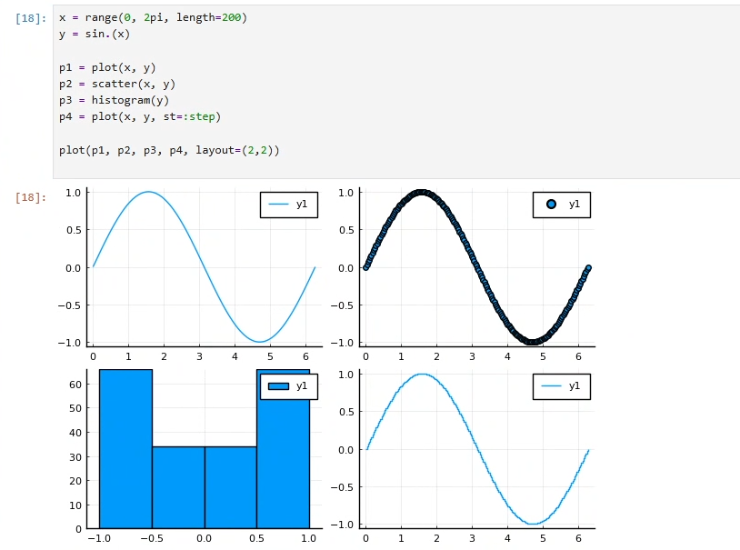
Различные типы графиков

Slide 4
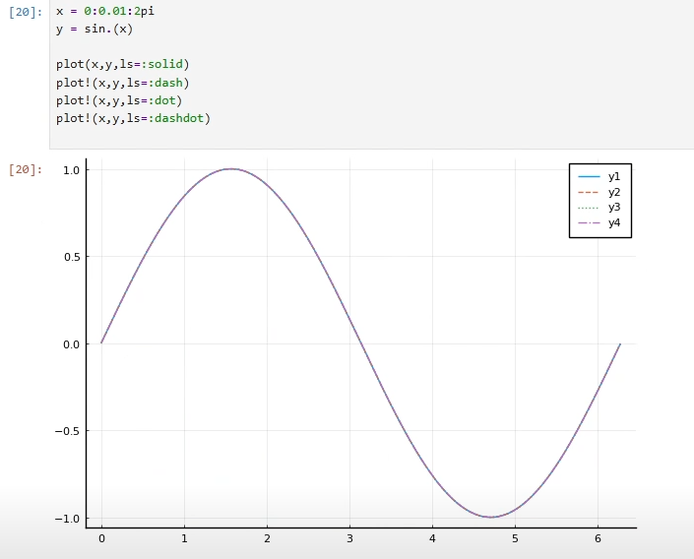
Грифик функции y = sin(x), x = 0, 2π

Slide 5
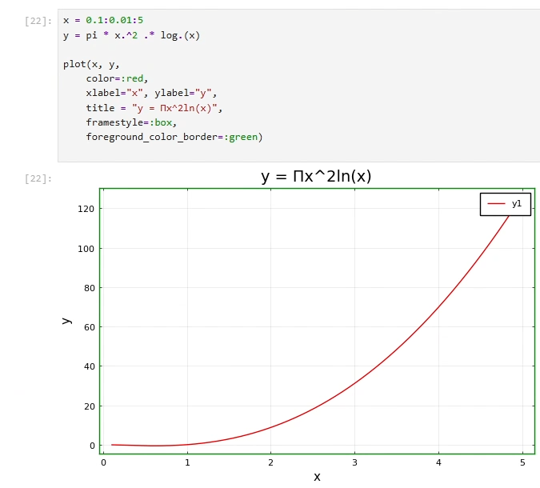
График функции y(x) = πx² ln(x)

Slide 6
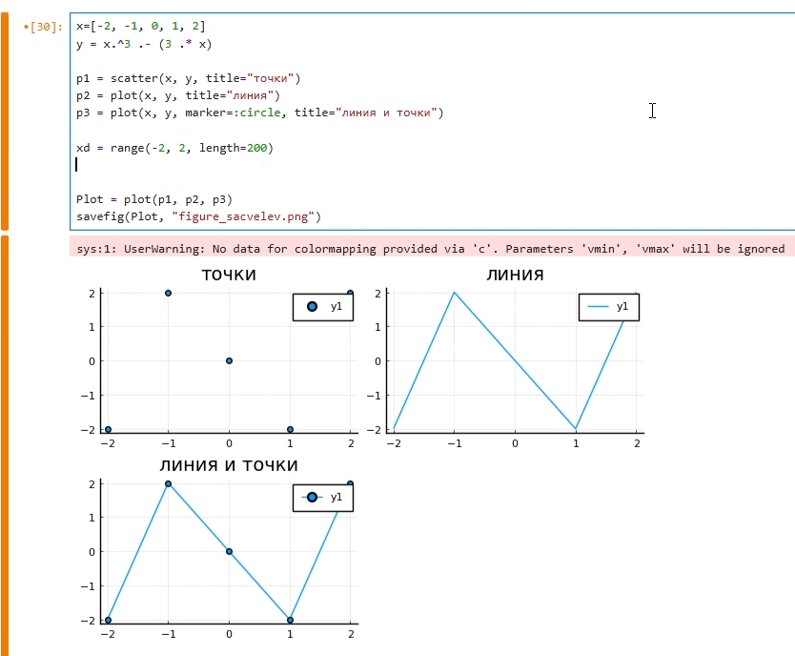
Графики функции y(x) = x³ − 3x

Slide 7
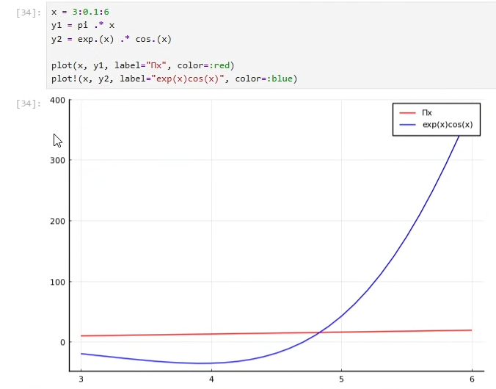
Графики функций y1(x) = πx и y2(x) = exp(x) cos(x)

Slide 8
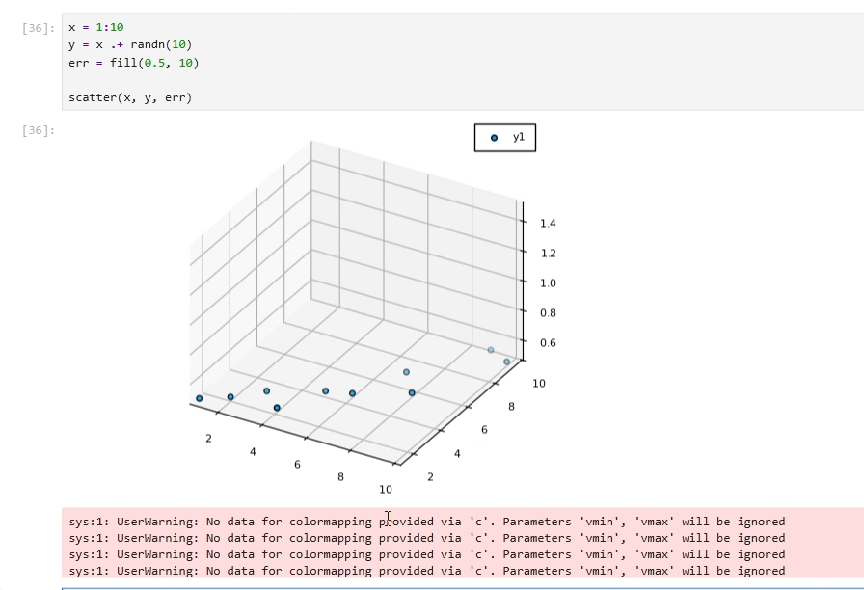
График некоторых экспериментальных данных

Slide 9
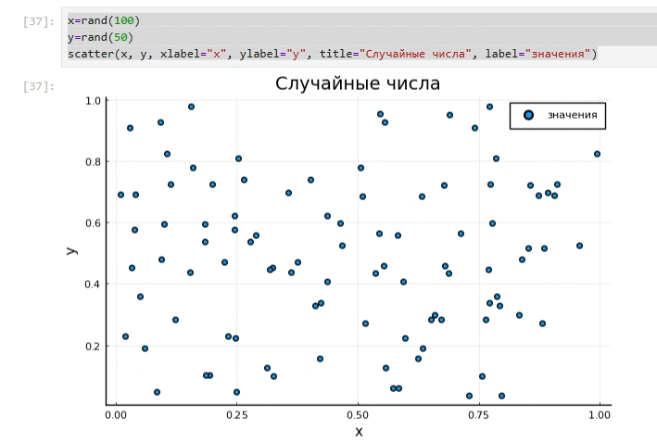
Точечный график случайных данных

Slide 10
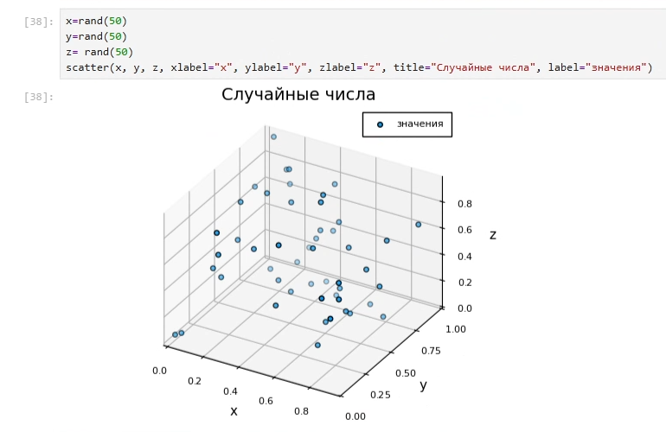
3-х мёрный точечный график

